Slide 1
Кальдерон де ла Барка
Наследником традиций ренессансной литературы Испании стал драматург Кальдерон де ла Барка (1600—1681).
Среди комедий Кальдерона наибольшей популярностью пользуются пьесы «С любовью не шутят» (1627) и «Дама-невидимка» (1629).

Slide 2
Самобытность испанской живописи

Slide 3
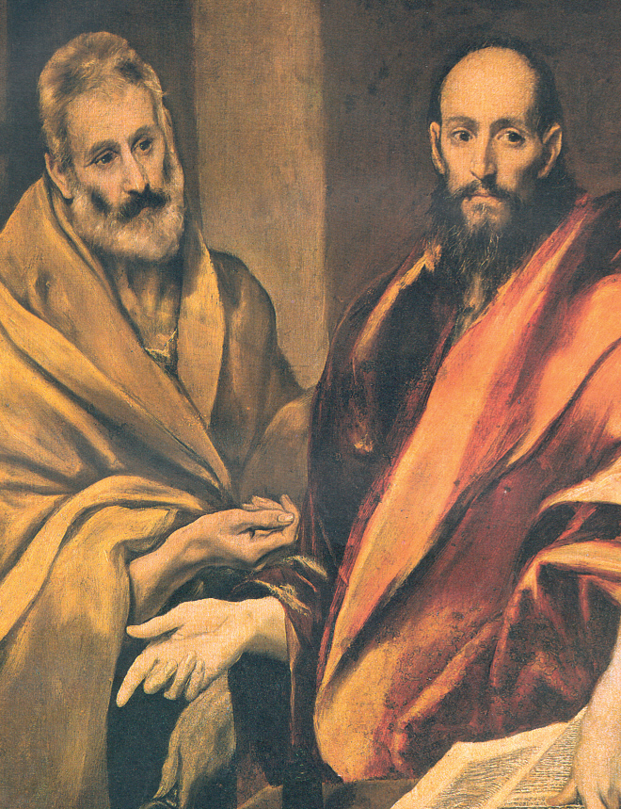
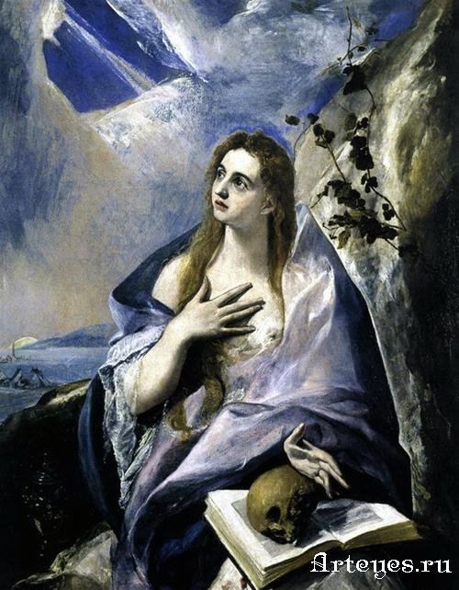
Эль Греко
У истоков ренессансной живописи Испании стоит художник греческого происхождения Доменико Теотокопули, прозванный Эль Греко (1541—1614).
Апостолы Петр и Павел

Slide 4
«Золотой век» испанской живописи открывается творчеством Хусепе Риберы (ок.1591—1652) и Франсиско Сурбарана (1598 —ок. 1664).

